Slide 1

中国人民解放军陆军工程学院——石家庄校区
枪 支 信 息 智 能 管 理 系 统
软件需求
&
原型设计

Slide 2
一、枪支信息智能管理系统——主页
枪 支 信 息 智 能 管 理 系 统
任何时候切换模块都需要重新登陆
账号管理
编码检视
信息管理

Slide 3

二、账号管理——登录页面
枪 支 信 息 智 能 管 理 系 统
返回
账号管理
编码检视
信息管理
由系统管理员登录账号管理页面
管理员
密 码
登 录

Slide 4
二、账号管理页面
枪 支 信 息 智 能 管 理 系 统
返回
账号管理
编码检视
信息管理
新 建
管理员可以对账号进行增删查改
姓名 | 军官证号 | 识别操作 | 识别监督 | 入库操作 | 入库监督 | 出库操作 | 出库监督 | 操作
陈一 | 10308872 | ✔ | - | - | - | - | -
吴二 | 10308873 | - | ✔ | - | - | - | -
张三 | 10308874 | - | - | ✔ | - | - | -
李三 | 10308875 | - | - | - | ✔ | - | -
王五 | 10308876 | - | - | - | - | ✔ | -
赵六 | 10308877 | - | - | - | - | - | ✔
周七 | 10308878 | - | ✔ | - | - | - | -
编辑
删除
编辑
删除
编辑
删除
编辑
删除
编辑
删除
编辑
删除
编辑
删除

Slide 5
三、编码检视——登录页面
枪 支 信 息 智 能 管 理 系 统
返回
账号管理
编码检视
信息管理
需要操作员和监督员同时登录才能进入编码识别模块
操作员
监督员
密 码
密 码
登 录

Slide 6
三、编码检视——箱装入库管理页面
枪 支 信 息 智 能 管 理 系 统
返回
账号管理
编码检视
信息管理
箱装入库
单装入库
新 建
点击装箱单号进入对应的装箱单
序号 | 退役报废文件号 | 退役报废装备处理调拨凭证号 | 装箱单号 | 装备代码 | 装备（部件）名称 | 隶属单位 | 管理单位 | 出厂时间 | 装备时间 | 装箱数量 | 已检视 | 操作
1 | GW-20200815021 | E3R3FDFDFDF | AH-20201113-001 |  | 77式手枪 |  |  |  |  | 20 | 0
2 | GW-20200815021 |  | AH-20201113-002 |  | 77式手枪 |  |  |  |  | 20 | 10
3 | GW-20200815021 |  | AH-20201113-003 |  | 77式手枪 |  |  |  |  | 20 | 10
4 | GW-20200815021 |  | AH-20201113-004 |  | 77式手枪 |  |  |  |  | 20 | 10
5 | GW-20200815021 |  | AH-20201113-005 |  | 77式手枪 |  |  |  |  | 20 | 20
6 | GW-20200815021 |  | AH-20201113-006 |  | 77式手枪 |  |  |  |  | 20 | 20
7 | GW-20200815021 |  | AH-20201113-007 |  | 77式手枪 |  |  |  |  | 20 | 20
编辑
删除
编辑
删除
编辑
删除
编辑
删除
编辑
删除
编辑
删除
编辑
删除
操作员可以对装箱信息进行增删查改
保 存
取消

Slide 7
三、编码检视——箱装入库装箱信息管理页面
枪 支 信 息 智 能 管 理 系 统
返回
账号管理
编码检视
信息管理
箱装入库
单装入库
操作员可以对装箱信息进行增删查改
添 加
进入AH-20201113-001的装箱信息页面
序号 | 装箱单号 | 装备代码 | 装备（部件）名称 | 单装编号 | 计量单位 | 数量 | 重要部件缺失情况 | 操作
1 | AH-20201113-001 | GW-20200815021 | 77式手枪 | 25050684 | 支 | 1
2 | AH-20201113-001 | GW-20200815021 | 77式手枪 | 25050685 | 支 | 1
3 | AH-20201113-001 | GW-20200815021 | 77式手枪 |  | 支 | 1
4 | AH-20201113-001 | GW-20200815021 | 77式手枪 |  | 支 | 1
5 | AH-20201113-001 | GW-20200815021 | 77式手枪 |  | 支 | 1
编辑
删除
编辑
删除
编辑
删除
编辑
删除
编辑
删除
点击“编辑”则进入拍照识别页面
打印装箱清单
点击打印2张“表A.2 退役报废军械装备装箱清单”
保 存
取消

Slide 8
三、编码检视——单装入库管理页面
枪 支 信 息 智 能 管 理 系 统
返回
账号管理
编码检视
信息管理
箱装入库
单装入库
操作员可以对单装信息进行增删查改
新 建
点击“编辑”则进入拍照识别页面
序号 | 退役报废文件号 | 退役报废装备处理调拨凭证号 | 装备代码 | 装备（部件）名称 | 单装编号 | 隶属单位 | 管理单位 | 出厂时间 | 装备时间 | 操作
1 | GW-20200815021 |  |  | XX机枪
2 | GW-20200815021 |  |  | XX机枪
3 | GW-20200815021 |  |  | XX机枪
4 | GW-20200815021 |  |  | XX机枪
5 | GW-20200815021 |  |  | XX机枪
6 | GW-20200815021 |  |  | XX机枪
7 | GW-20200815021 |  |  | XX机枪
编辑
删除
编辑
删除
编辑
删除
编辑
删除
编辑
删除
编辑
删除
编辑
删除
打印单装卡片
点击打印“表A.3 退役报废军械装备单装卡片”
保 存
取消

Slide 9
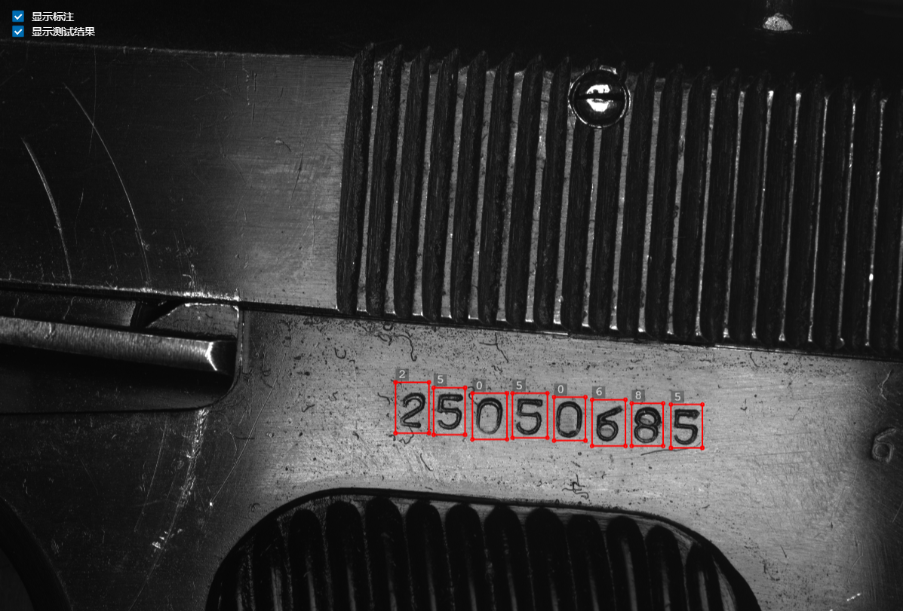

三、编码检视——检视页面
枪 支 信 息 智 能 管 理 系 统
返回
账号管理
编码检视
信息管理
编码
整枪
图像识别
25050685
人工修正
重要部件
✔
枪管
重要部件
暂时只判断有无
枪机/套筒
✔
机枪框
备份枪管
装箱单号：AH-20201113-001 录入数量：2
25050684、25050685
保存如缺少重要部件则弹出提示，例如：
缺失“套筒”
是否保存？
编码拍照
整枪拍照
保 存
修 正

Slide 10
四、信息管理——查询登录页面
枪 支 信 息 智 能 管 理 系 统
返回
账号管理
编码检视
信息管理
需要操作员和监督员同时登录才能进入信息管理-查询模块
查 询
出 库
操作员
监督员
密 码
密 码
登 录

Slide 11
四、信息管理——信息查询页面
枪 支 信 息 智 能 管 理 系 统
返回
账号管理
编码检视
信息管理
查 询
出 库
字段选择
查询条件：
序号 | 退役报废文件号 | 退役报废装备处理调拨凭证号 | 装箱单号 | 装备代码 | 装备（部件）名称 | 单装编号 | 出厂时间 | 装备时间 | 状态 | 记录时间 | 选择
1 | GW-20200815021 |  | AH-20201113-001 |  | 77式手枪 | 25050684 | 1998-7-13 | 1998-9 | 已检视 | 2020-11-13 15:00:00
2 | GW-20200815021 |  | AH-20201113-002 |  | 77式手枪 | 25050685 | 1998-7-13 | 1998-9 | 已检视 | 2020-11-13 15:05:00
3 | GW-20200815021 |  | AH-20201113-003 |  | 77式手枪 | 25050686 | 1998-7-13 | 1998-9 | 未检视 | 2020-11-13 15:10:00
4 | GW-20200815021 |  | AH-20201113-004 |  | 77式手枪 | 25050687 | 1998-7-13 | 1998-9 | 未检视 | 2020-11-13 15:15:00
5 | GW-20200815021 |  | AH-20201113-005 |  | 77式手枪 | 25050688 | 1998-7-13 | 1998-9 | 未检视 | 2020-11-13 15:20:00
6 | GW-20200815021 |  | AH-20201113-006 |  | 77式手枪 | 25050689 | 1998-7-13 | 1998-9 | 未检视 | 2020-11-13 15:25:00
7 | GW-20200815021 |  | - |  | XX机枪 | 04032 | 2005-9 | 2006-5 | 未检视 | 2020-11-13 15:30:00
8 | GW-20200815021 |  | - |  | XX机枪 | 04044 | 2005-9 | 2007-12 | 已出库 | 2020-11-13 15:35:00
导出Excel

Slide 12
四、信息管理——出库登录页面
枪 支 信 息 智 能 管 理 系 统
返回
账号管理
编码检视
信息管理
需要操作员和监督员同时登录才能进入信息管理-出库模块
查 询
出 库
操作员
监督员
密 码
密 码
登 录

Slide 13
四、信息管理——出库管理页面
枪 支 信 息 智 能 管 理 系 统
返回
账号管理
编码检视
信息管理
查 询
出 库
出 库
出库页面只显示已检视未出库装备
查询条件：
序号 | 退役报废文件号 | 退役报废装备处理调拨凭证号 | 装箱单号 | 装备代码 | 装备（部件）名称 | 单装编号 | 出厂时间 | 装备时间 | 装箱数量 | 记录时间 | 选择
1 | GW-20200815021 |  | AH-20201113-001 |  | 77式手枪 | 25050684 | 1998-7-13 | 1998-9 | 20 | 2020-11-13 15:00:00
2 | GW-20200815021 |  | AH-20201113-002 |  | 77式手枪 | 25050685 | 1998-7-13 | 1998-9 | 20 | 2020-11-13 15:05:00
3 | GW-20200815021 |  | AH-20201113-003 |  | 77式手枪 | 25050686 | 1998-7-13 | 1998-9 | 20 | 2020-11-13 15:10:00
4 | GW-20200815021 |  | AH-20201113-004 |  | 77式手枪 | 25050687 | 1998-7-13 | 1998-9 | 20 | 2020-11-13 15:15:00
5 | GW-20200815021 |  | AH-20201113-005 |  | 77式手枪 | 25050688 | 1998-7-13 | 1998-9 | 20 | 2020-11-13 15:20:00
6 | GW-20200815021 |  | AH-20201113-006 |  | 77式手枪 | 25050689 | 1998-7-13 | 1998-9 | 20 | 2020-11-13 15:25:00
7 | GW-20200815021 |  | - |  | XX机枪 | 04032 | 2005-9 | 2006-5 | - | 2020-11-13 15:30:00
出库时打印
“表A.4 退役报废军械装备（部件）交接汇总表”“表A.5 退役报废军械装备（部件）交接明细表”
“表A.9 退役报废枪械销毁处理情况全过程登记表”

Slide 14
五、其他说明
拍照采用双相机，其中相机1用于单装编码识别，相机2用于整枪拍摄。
识别须具有自学习功能。（我们现场是答应说有的）
单装编码照片及整枪照片均采用压缩格式进行保存和关联。
目前还未考虑总共有多少字段和图像存储后的表现形式。
表单打印还需要去现场和客户沟通及调试。
本文档只提供原型设计（偏向B端风格），软件框架和设计细节由项目经理和软件工程师共同确定。
客户需求比较模糊，以上是客户现场挖掘出来的内容。

